Slide 1
درهم سازی
دانشگاه ایلام

Slide 2
معرفی GnuPG
GnuPG مخفف GNU Privacy Guard است.
ابزاری است برای مخابرات و ذخیره سازی امن داده.
رمزگذاری پیغام و تولید امضای دیجیتال
استفاده از کلید عمومی
در اکثر نسخه های لینوکس موجود است.
دستور gpg

Slide 3
توابع درهم سازی
پیغامی با طول متغیر را به یک متن با طول ثابت تبدیل می کند.
h = H(M)
فرض می کنیم که تابع درهم سازی به طور عمومی در اختیار همه هست و کلیدی ندارد.
استفاده اصلی درهم سازی کنترل یکپارچگی پیغام است.
به طرق مختلفی قابل استفاده است.
در اکثر اوقات از درهم سازی برای تهیه ی امضای دیجیتال استفاده می کنیم.
Notes:
A variation on the message authentication code is the one-way hash function. As with the message authentication code, a hash function accepts a variable-size message M as input and produces a fixed-size output, referred to as a hash code H(M). Unlike a MAC, a hash code does not use a key but is a function only of the input message. The hash code is also referred to as a message digest or hash value.
Slides from Stallings (first 3)

Slide 4
الزامات توابع درهم سازی
طول پیغام M می تواند هر اندازه ای باشد.
اندازه ی خروجی h ثابت است.
محاسبه ی h=H(M) برای هر پیغامی مثل M ساده است.
با داشتن h نمی توان x را به نحوی پیدا کرد که H(x)=h باشد.
خاصیت یک جهته بودن
با داشتن x پیدا کردن y به نحوی که H(y)=H(x) باشد امکان پذیر نباشد.
مقاومت ضعیف در برابر برخورد
پیدا کردن زوج x و y به نحوی که H(y)=H(x) باشد امکان پذیر نباشد.
مقاومت قوی در برابر برخورد
Notes:
The purpose of a hash function is to produce a “fingerprint”of a file, message, or other block of data.
These are the specifications for good hash functions. Essentially it must be extremely difficult to find 2 messages with the same hash, and the hash should not be related to the message in any obvious way (ie it should be a complex non-linear function of the message). There are quite a few similarities in the evolution of hash functions & block ciphers, and in the evolution of the design requirements on both.

Slide 5
یک طرفه بودن درهم سازی
Hello, world.
A sample sentence to show encryption.
k
E
NhbXBsZSBzZW50ZW5jZSB0byBzaG93IEVuY3J5cHRpb24KsZSBzZ
Hello, world.
A sample sentence to show encryption.
D
k
NhbXBsZSBzZW50ZW5jZSB0byBzaG93IEVuY3J5cHRpb24KsZSBzZ
Encryption is two way, and requires a key to encrypt/decrypt
This is a clear text that can easily read without using the key. The sentence is longer than the text above.
h
52f21cf7c7034a20 17a21e17e061a863
Hashing is one-way. There is no 'de-hashing’

Slide 6
کاربردهای درهم سازی
استفاده ی محض از درهم سازی
چک کردن یکپارچگی فایل، تهیه ی اثر انگشت از کلید عمومی
ذخیره کردن رمز عبور در پایگاه داده
ترکیب درهم سازی و رمزنگاری
Message Authentication Code (MAC)
هم پیغام را احراز هویت می کند و هم از یکپارچگی پشتیبانی می کند.
امضای دیجیتال
اطمینان از عدم جعل
نتیجه ی درهم سازی را با کلید مشترک (یا خصوصی) رمز کنید و با کلید مشترک (یا عمومی) رمزگشایی کنید.

Slide 7
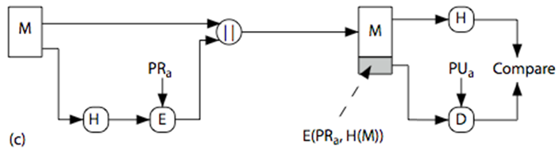
توابع درهم سازی و امضای دیجیتال
Notes:
Stallings Figure 11.5c “Basic Uses of Hash Functions” shows the hash being “signed” with the senders private key, thus forming a digital signature.

Slide 8


استفاده از درهم سازی برای احراز هویت
هر کدام از طرفین برای طرف مقابل یک چالش می فرستد.
طرف مقابل، چالش را به همراه کلید مشترک نشست به تابع درهم سازی می دهد و خروجی را برای طرف دیگر می فرستد.
r_{A}
MD(K_{AB}|r_{A})
r_{B}
MD(K_{AB}|r_{B})

Slide 9
بررسی رمز عبور
Store Hashing Password
Verification an input password against the stored hash
Iam#4VKU
Iam#4VKU
Password store
h
h
661dce0da2bcb2d8 2884e0162acf8194
661dce0da2bcb2d8 2884e0162acf8194
661dce0da2bcb2d8 2884e0162acf8194
Hash Matching Exactly?
Password store
Yes
No
Grant
Deny

Slide 10
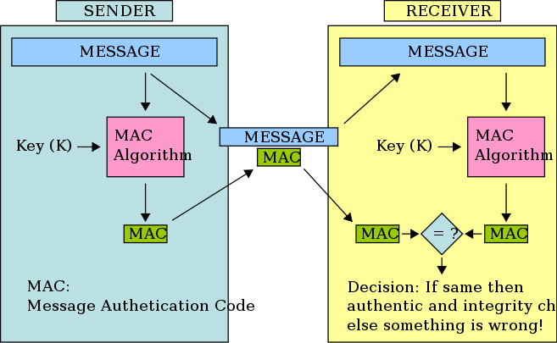
MAC
هم از احراز هویت و هم از یکپارچگی پشتیبانی می کند.

Slide 11
مساله روز تولد
یک کلاس شامل چند دانشجو باشد به نحوی که احتمال داشتن دو دانشجو با روز تولد یکسان از 50% بیشتر باشد؟
یعنی n روز تولد را به صورت تصادفی از k (365) روز ممکن انتخاب کنیم.
تعداد تمام حالتها برابر است با: k^{n}
تعداد حالتهایی که روز تولد تکراری نباشد: (k)_{n}=k(k-1)…(k-n+1)
احتمال عدم تکرار روز تولد:
p = (k)_{n}/k^{n} ≈ 1 - n(n-1)/2k
برای k=366، کوچکترین n = 23 است.
n(n-1)/2 زوج داریم که احتمال برابر بودن هر کدام با 1/k برابر است.
n(n-1)/2k > 50% ➔ n>k^{1/2}

Slide 12
چند بیت برای درهم سازی لازم است؟
اگر m بیت داشته باشیم، 2^{m/2}حالت را باید جستجو کنیم تا دو حالت با درهم سازی یکسان پیدا کنیم.
اگر از 64 بیت استفاده کنیم، باید 2³² پیغام را جستجو کنیم که قابل انجام است.
حداقل به 128 بیت نیاز داریم.

Slide 13
استفاده از درهم سازی برای رمزنگاری
می توان با K_{AB} یک OTP ساخت. از MD و کلید استفاده کنید.
b₁=MD(K_{AB}), b_{i}=MD(K_{AB}|b_{i-1}), …
نتیجه را با بلوکهای پیغام ⊕ کنید.
از یک عدد تصادفی 64 بیتی به اسم IV استفاده کنید:
(aka IV) b₁=MD(K_{AB}|IV), b_{i}=MD(K_{AB}|b_{i-1}), …

Slide 14
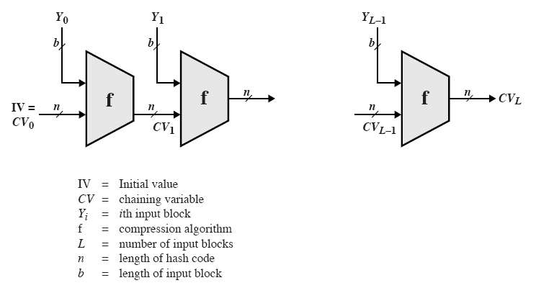
ساختار یک روش رمز نگاری مبتنی بر درهم سازی
یک تابع فشرده سازی تکراری
هر کدام از f ها در برابر برخورد مقاوم هستند. لدا نتیجه ی نهایی هم همین خاصیت را دارد.

Slide 15
انواع توابع درهم سازی
MD (خلاصه ی پیغام)
توسط ران ریوست طراحی شد.
شامل MD2, MD4 و MD5 است.
SHA (Secure Hash Algorithm)
توسط NIST طراحی شد.
شامل SHA-0, SHA-1,، SHA-2 و SHA-3 است.
SHA-2: SHA-224, SHA-256, SHA-384, SHA-512
RIPEMD (Race Integrity Primitive Evaluation Message Digest)
توسط تیم دانشگاه Katholieke University Leuven طراحی شد.
شامل RIPEMD-128, RIPEMD-160, RIPEMD-256 و RIPEMD-320 است.

Slide 16
MD5: Message Digest Version 5
پیغام ورودی
خلاصه ی 128 بیتی
تا کنون پرکاربردترین الگوریتم درهم سازی است.
اما هم در برابر جستجوی جامع و هم در برابر تحلیل رمز شکست خورده است.
در RFC1321 استاندارد شده است.

Slide 17
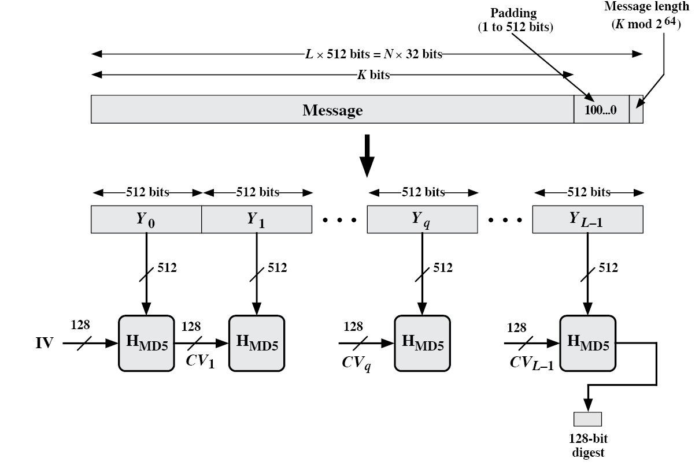
مرور MD5
2- طول پیغام را به صورت یک عدد 64 بیتی به انتها اضافه کنید.
1- پد گذاری کنید تا طول پیغام 448 mod 512 شود.
3- بافر را با مقادیر زیر مقدار دهی کنید.
Word A = 01 23 45 67
Word B = 89 AB CD EF
Word C = FE DC BA 98
Word D = 76 54 32 10

Slide 18
MD5
16 steps
X[k] = M [q*16+k] (32 bit)
از طریق تابع سینوس به دست می آید

Slide 19
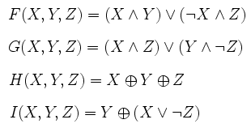
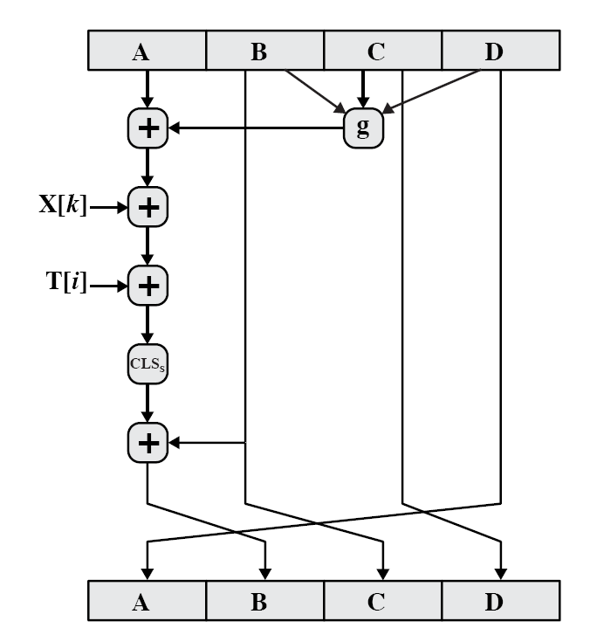
T[i] = int(2³² * abs(sin(i)))
M [q*16+k] = the kth 32-bit word from the qth 512-bit block of the msg
Single step

Slide 20
مرور MD5
پیغام را طوری پدگذاری کنید که طول پیغام با 448 mod 512 برابر باشد.
طول پیغام را به صورت L mod 2⁶⁴ به آخر مرحله ی قبل اضافه کنید.
بدین ترتیب، طول پیغام مضربی از 512 خواهد بود.
بافر 4 کلمه ای MD که 128 بیت است را با (A,B,C,D) مقداردهی کنید.
پیغام را به صورت بلوکهای 16 کلمه ای (512 بیتی) پردازش کنید:
از 4 راند استفاده کنید. در هر راند 16عملیات 32 بیتی روی بلوک پیغام و بافر انجام می شود.
خروجی را به ورودی بافر اضافه کنید تا مقدار بافر تغییر کند.
خروجی تابع درهم سازی مقدار نهایی بافر خواهد بود.
Notes:
The padded message is broken into 512-bit blocks, processed along with the buffer value using 4 rounds, and the result added to the input buffer to make the new buffer value. Repeat till run out of message, and use final buffer value as hash. nb. due to padding always have a full final block (with length in it).

Slide 21
پردازش بلوک m_{i} در 4 راند
m_{i}
MD_{i}
ABCD=f_{F}(ABCD,m_{i},T[1..16])
A
B
C
D
ABCD=f_{G}(ABCD,m_{i},T[17..32])
ABCD=f_{H}(ABCD,m_{i},T[33..48])
ABCD=f_{I}(ABCD,m_{i},T[49..64])
+
+
+
+
MD _{i+1}

Slide 22
پدگذاری
پیغام اولیه ی M را با الگوی “10*”پدگذاری کنید به نحوی که طول نهایی 64 بیت کمتر از مضارب 512 باشد.
64 بیت کم ارزش طول پیغام را به انتهای نتیجه ی مرحله ی قبل اضافه کنید.
نتیجه نهایی به صورت تعدادی بلوک 512 بیتی خواهد بود.

Slide 23
فرآیند MD5
تعداد مراحل به اندازه ی تعداد بلوکهای 512 بیتی پیغام خواهد بود.
خلاصه شامل 4 کلمه ی 32 بیتی: MD=A|B|C|D
هر بلوک از پیغام برابر 16 کلمه ی 32 بیتی است: m₀|m₁|m₂…|m₁₅
مقدار خلاصه ی MD0 برابر است:
A=01234567,B=89abcdef,C=fedcba98, D=76543210
در هر مرحله روی یک بلوک از پیغام کار می کنیم و 4 بار و هر بار روی 4 کلمه از بلوک پردازش انجام می دهیم. و MD را تغییر می دهیم.
روی هر بلوک 4 راند انجام می دهیم. در هر راند 16 گام داریم.

Slide 24
MD5 Compression Function
هر راند شامل 16 گام به فرم زیر است:
a = b+((a+g(b,c,d)+X[k]+T[i])<<<s)
a,b,c,d همان چهارتایی خلاصه هستند. یکی از آنها خروجی (در مثال فوق a) و سه تای بقیه ورودی هستند. ترتیب ورودیها اهمیت دارد.
لذا در هر گام، یک کلمه یا 32 بیت از خلاصه تغییر می کند.
بعد از 16 گام، هر کلمه 4 بار تغییر کرده است.
تابعg(b,c,d) یک تابع غیر خطی است و می تواند یکی از توابع F,G,H,I باشد.
Notes:
Each round mixes the buffer input with the next "word" of the message in a complex, non-linear manner. A different non-linear function is used in each of the 4 rounds (but the same function for all 16 steps in a round). The 4 buffer words (a,b,c,d) are rotated from step to step so all are used and updated. g is one of the primitive functions F,G,H,I for the 4 rounds respectively. X[k] is the kth 32-bit word in the current message block. T[i] is the ith entry in the matrix of constants T. The addition of varying constants T and the use of different shifts helps ensure it is extremely difficult to compute collisions.

Slide 25
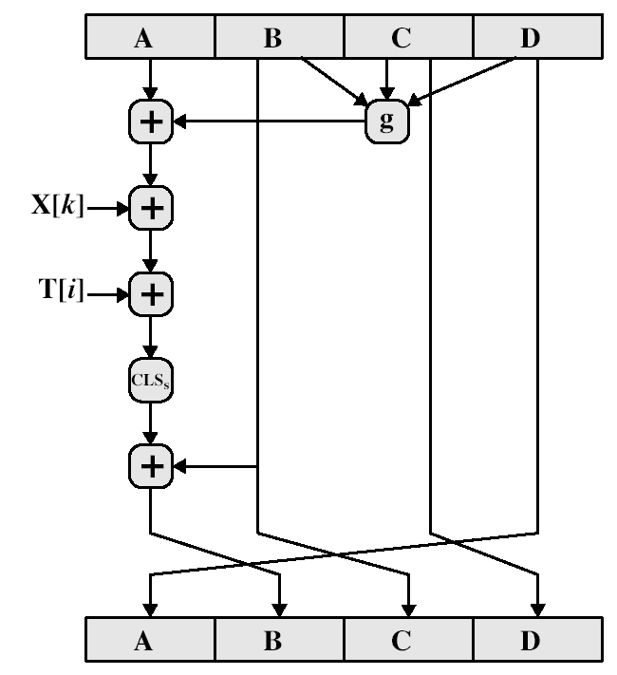
MD5 Compression Function

Slide 26
توابع F، G، H و I
F(x,y,z) == (x∧y)∨(~x ∧ z)
G(x,y,z) == (x ∧ z) ∨(y ∧~ z)
H(x,y,z) == x⊕y⊕ z
I(x,y,z) == y⊕(x ∧ ~z)

Slide 27
راند اولMD5
/* [abcd k s i] denotes
a = b + ((a + F(b,c,d) + X[k] + T[i]) <<< s). */
/* 16 operations. */
[ABCD 0 7 1] [DABC 1 12 2] [CDAB 2 17 3] [BCDA 3 22 4]
[ABCD 4 7 5] [DABC 5 12 6] [CDAB 6 17 7] [BCDA 7 22 8]
[ABCD 8 7 9] [DABC 9 12 10] [CDAB 10 17 11] [BCDA 11 22 12]
[ABCD 12 7 13] [DABC 13 12 14] [CDAB 14 17 15] [BCDA 15 22 16]

Slide 28
راند دوم MD5
/* [abcd k s i] denotes
a = b + ((a + G(b,c,d) + X[k] + T[i]) <<< s). */
/*16 operations. */
[ABCD 1 5 17] [DABC 6 9 18] [CDAB 11 14 19] [BCDA 0 20 20]
[ABCD 5 5 21] [DABC 10 9 22] [CDAB 15 14 23] [BCDA 4 20 24]
[ABCD 9 5 25] [DABC 14 9 26] [CDAB 3 14 27] [BCDA 8 20 28]
[ABCD 13 5 29] [DABC 2 9 30] [CDAB 7 14 31] [BCDA 12 20 32]

Slide 29
راند سومMD5
/* Let [abcd k s t] denotes
a = b + ((a + H(b,c,d) + X[k] + T[i]) <<< s). */
/* Do the following 16 operations. */
[ABCD 5 4 33] [DABC 8 11 34] [CDAB 11 16 35] [BCDA 14 23 36]
[ABCD 1 4 37] [DABC 4 11 38] [CDAB 7 16 39] [BCDA 10 23 40]
[ABCD 13 4 41] [DABC 0 11 42] [CDAB 3 16 43] [BCDA 6 23 44]
[ABCD 9 4 45] [DABC 12 11 46] [CDAB 15 16 47] [BCDA 2 23 48]

Slide 30
راند چهارم MD5
/* [abcd k s t] denotes
a = b + ((a + I(b,c,d) + X[k] + T[i]) <<< s). */
/* 16 operations. */
[ABCD 0 6 49] [DABC 7 10 50] [CDAB 14 15 51]
[BCDA 5 21 52] [ABCD 12 6 53] [DABC 3 10 54]
[CDAB 10 15 55] [BCDA 1 21 56] [ABCD 8 6 57]
[DABC 15 10 58] [CDAB 6 15 59] [BCDA 13 21 60]
[ABCD 4 6 61] [DABC 11 10 62] [CDAB 2 15 63] [BCDA 9 21 64]

Slide 31
MD5 Addition
A = A + AA
B = B + BB
C = C + CC
D = D + DD

Slide 32
Secure Hash Algorithm
توسط NIST و در سال 1993 توسعه داده شد.
طول پیغام باید از 2⁶⁴ بیت کمتر باشد.
در عمل محدود کننده نیست.
پیغام به صورت 512 بیتی پردازش می شود.
طول خلاصه 160 بیت است.
طراحی SHA شبیه MD5 است. البته کمی کندتر و خیلی قویتر است.

Slide 33
گامهای SHA
گام 1: لایی گذاری
گام 2: اضافه کردن 64 بیت طول پیغام به آخر پیغام به صورت یک عدد 64 بیتی بدون علامت
گام 3: مقداردهی بافر 5 کلمه ای MD با مقادیر زیر: دقت کنید که از قالب big-endian استفاده شده است.
A|B|C|D|E
A = 67452301
B = efcdab89
C = 98badcfe
D = 10325476
E = c3d2e1f0

Slide 34
گامهای SHA
گام 4: هر بلاک 512 بیتی از 80 مرحله پردازش رد می شود. 4 راند و هر راند 20 گام.
در هر گام t (t بین 0 تا 79)
ورودی:
W_{t} : یک کلمه ی 32 بیتی از پیغام
K_{t}: یک ثابت
ABCDE: MD فعلی
خروجی:
ABCDE: MD جدید

Slide 35
مقایسه SHA-1 و MD5
جستجوی جامع روی SHA سخت تر است. (128 بیت در مقابل 160 بیت)
SHA کمی کندتر است (80 مرحله در مقابل 64 مرحله)
اما در معماریهای 32 بیتی سریع است.
هر دو از نظر پیاده سازی ساده و فشرده هستند.
حملات تحلیل رمز:
MD5 از همان زمان طراحی شکست خورد.
تا سال 2005 SHA مشکلی نداشت. بهتر است امروزه از SHA-512 استفاده کنیم.
Notes:
Compare using the design goals listed earlier.
In 2005, a research team described an attack in which two separate messages could be found that deliver the same SHA-1 hash using 2^69 operations, far fewer than the 2^80 operations previously thought needed to find a collision with an SHA-1 hash [WANG05]. This result should hasten the transition to newer, longer versions of SHA.
In August 2005, an improved attack on SHA-1, discovered by Xiaoyun Wang, Andrew Yao and Frances Yao, was announced at the CRYPTO conference rump session. The time complexity of the new attack is claimed to be 263. But no collision on SHA-1 has been found yet.

Slide 36
SHA های جدید
در سال 2002 NIST یک نسخه ی جدید ارائه داد.
سه الگوریتم جدید درهم سازی اضافه شدند:
SHA-256, SHA-384, SHA-512
که تحت عنوان SHA-2 شناخته می شوند.
طراحی SHA-2 در تناظر با الگوریتم رمز AES که از DES قویتر است، از SHA-1 و MD5 قویتر است.
ساختار و جزییات SHA-2 شبیه SHA-1 است.
لذا تحلیل آنها شبیه هم هست اما سطوح امنیتی آنها متفاوت است.
Notes:
See Stallings Tables 12.3 and 12.4 for details.

Slide 37
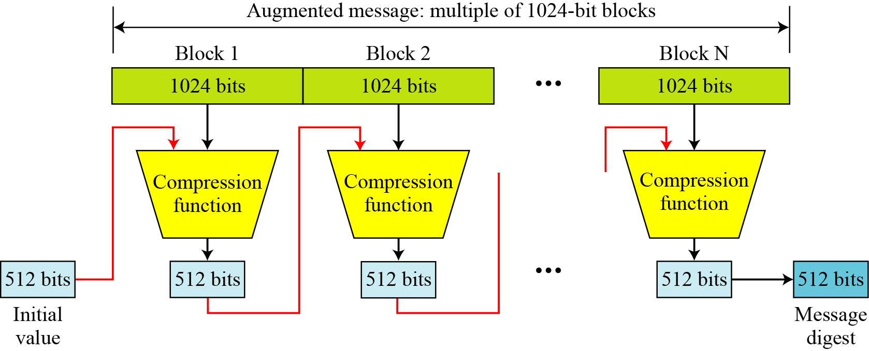
SHA-512
Notes:
Now examine the structure of SHA-512, noting that the other versions are quite similar.
SHA-512 follows the structure depicted in Stallings Figure 11.8. The processing consists of the following steps:
• Step 1: Append padding bits, consists of a single 1-bit followed by the necessary number of 0-bits, so that its length is congruent to 896 modulo 1024
• Step 2: Append length as an (big-endian) unsigned 128-bit integer
• Step 3: Initialize hash buffer to a set of 64-bit integer constants (see text)
• Step 4: Process the message in 1024-bit (128-word) blocks, which forms the heart of the algorithm. Each round takes as input the 512-bit buffer value H_{i}, and updates the contents of that buffer.
• Step 5: Output the final state value as the resulting hash
See text for more details.

Slide 38
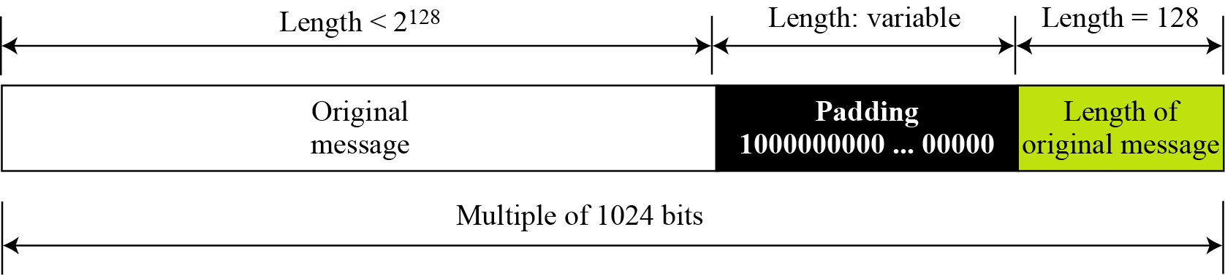
لایی گذاری و فیلد طول در SHA-512
اگر طول پیغام 2590 بیت باشد، چند بیت لایی نیاز داریم:

Slide 39
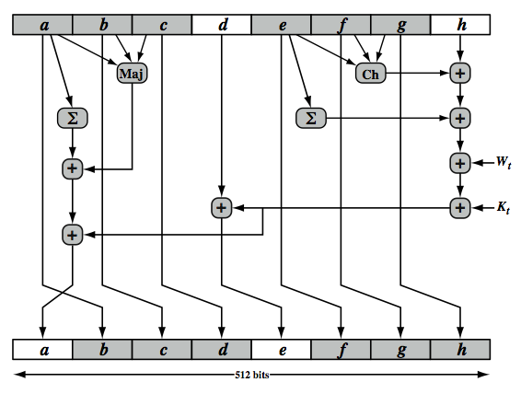
SHA-512 Round Function
Notes:
The structure of each of the 80 rounds is shown in Stallings Figure 11.10. Each 64-bit word is shuffled along one place, and in some cases manipulated using a series of simple logical functions (ANDs, NOTs, ORs, XORs, ROTates), in order to provide the avalanche & completeness properties of the hash function. The elements are:
Ch(e,f,g) = (e AND f) XOR (NOT e AND g)
Maj(a,b,c) = (a AND b) XOR (a AND c) XOR (b AND c)
∑(a) = ROTR(a,28) XOR ROTR(a,34) XOR ROTR(a,39)
∑(e) = ROTR(e,14) XOR ROTR(e,18) XOR ROTR(e,41)
+ = addition modulo 2^64
Kt = a 64-bit additive constant
Wt = a 64-bit word derived from the current 512-bit input block.
Six of the eight words of the output of the round function involve simply permutation (b, c, d, f, g, h) by means of rotation. This is indicated by shading in Figure 11.10. Only two of the output words (a, e) are generated by substitution. Word e is a function of input variables d, e, f, g, h, as well as the round word W t and the constant Kt. Word a is a function of all of the input variables, as well as the round word W t and the constant Kt.

